Slide 1
Весёлый словарь фразеологизмов

Slide 4
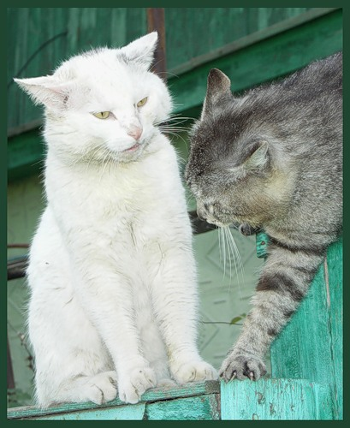
В мире слов
Значение: «Бежать без оглядки» - быстро, не оглядываясь бежать, спасаясь от опасности

Slide 5
Крокодиловы слёзы - лицемерная притворная жалость, неискреннее сожаление. От поверья, будто крокодил, съедая свою жертву, плачет

Slide 6
Кот наплакал – очень мало

Slide 7
Развесить уши – слушать с увлечением, с доверчивостью, заслушаться

Slide 8
Клевать носом – опускать голову, забывшись, задремав на мгновение

Slide 9
Зацепиться языками- найти общую тему для разговора

Slide 10
Смотреть волком – смотреть недружелюбно, угрюмо

Slide 11
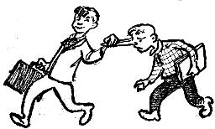
Водить за нос – обманывать, дурачить

Slide 12
Сесть в калошу – попасть в нелепую ситуацию

Slide 13
Кто должен на горе свистнуть, чтобы нечто несбыточное произошло?
Соловей-разбойник;
Рак;
Президент;
Милиционер

Slide 14
Когда рак на горе свистнет - никогда

Slide 18
Разгадай фразеологизмы

Slide 19
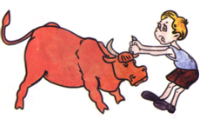

Slide 21
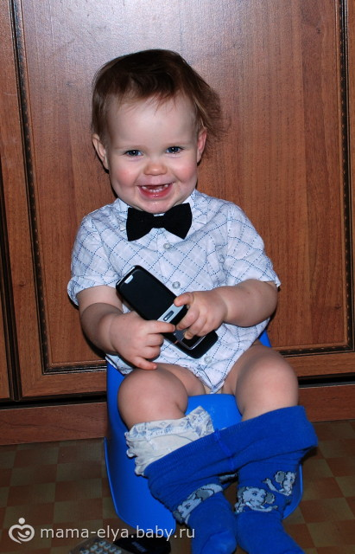

Slide 22
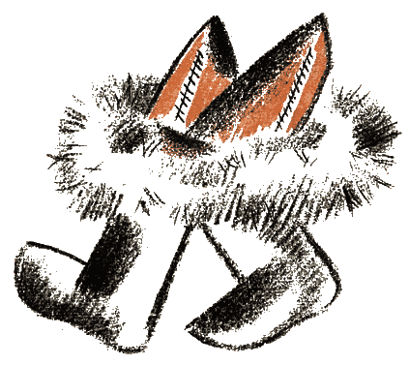

Slide 23
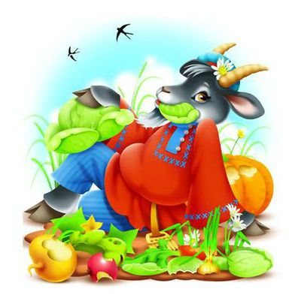

Slide 24
Справочная литература
Лингво-страноведческий словарь «Русские фразеологизмы». – М.: Русский язык, 1990.
Шанский Н.М., Зимин В.И.,Филиппов А.В. Школьный фразеологический словарь. 5-11 классы. – М.: Дрофа, 1995.
Усачёв А.А. Великий могучий русский язык: Крылатые слова в стихах и картинках для детей всех возрастов. – М.: Полиграф-Проэкт; Дрофа-Плюс, 2011.

